Slide 1
Padlock

Slide 2
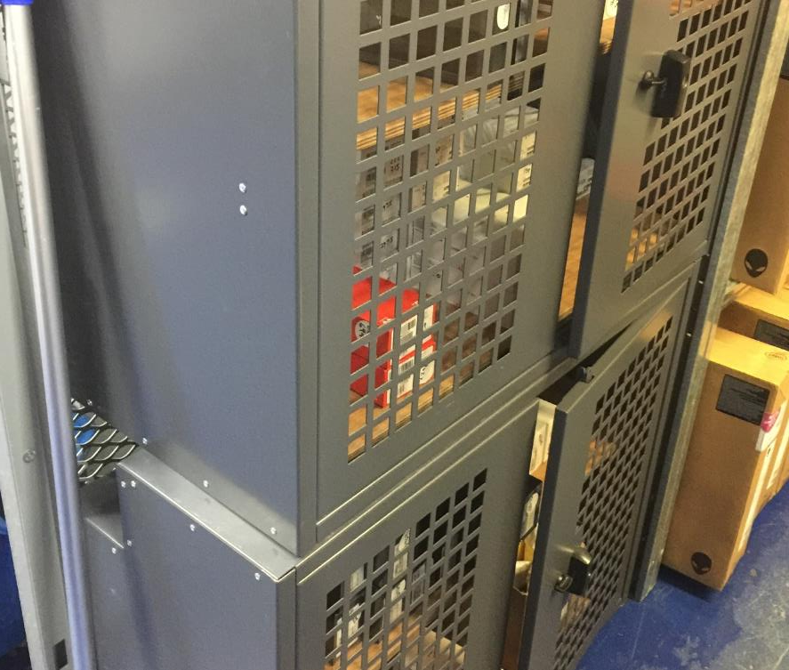
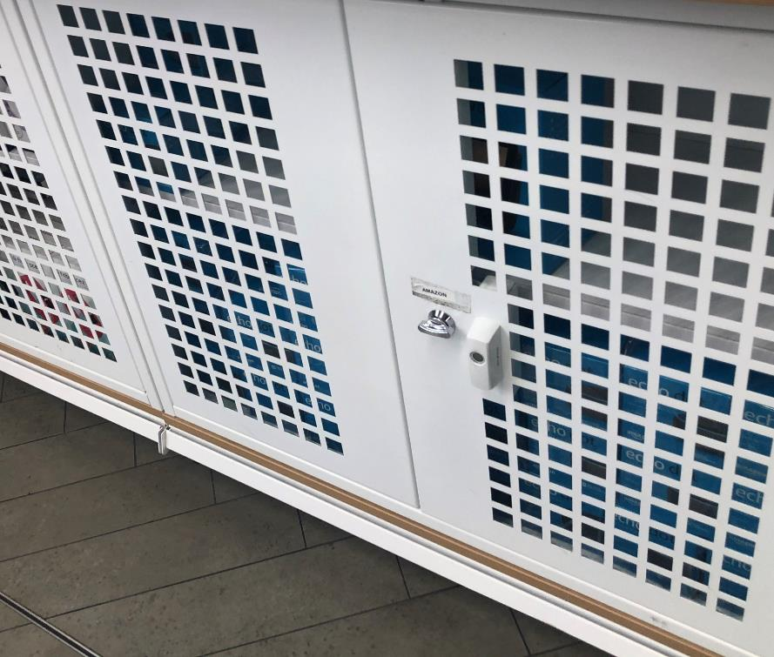
Kde dnes fungují chytré zámky…
SAMPLE
Add your customer walk-through image of existing smart lock applications
SAMPLE
Add your customer walk-through image of existing smart lock applications

Slide 3
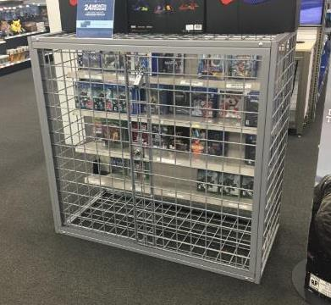
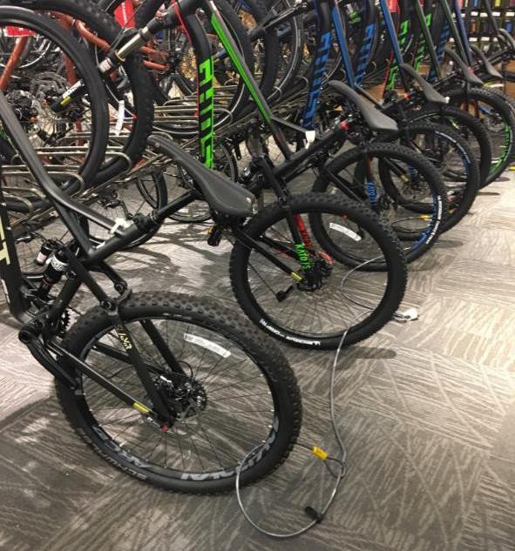
…kde nefunguji - ve vnitřních prostorech
SAMPLE
Add customer walk-through image of mechanical locks that can be replaced with Padlock
SAMPLE
Add customer walk-through image of mechanical locks that can be replaced with Padlock

Slide 4
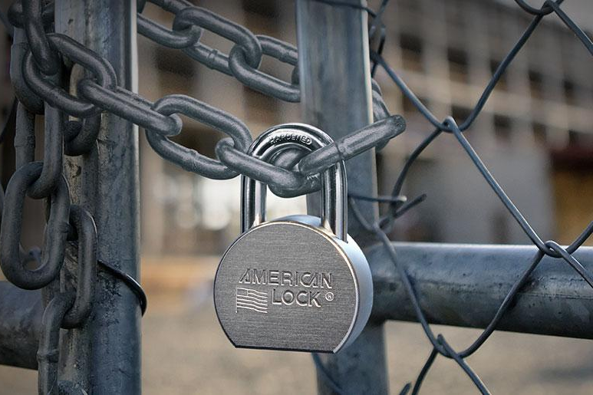
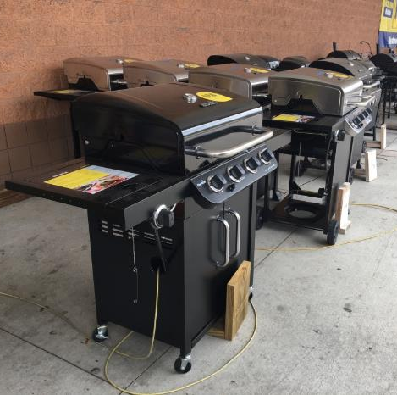
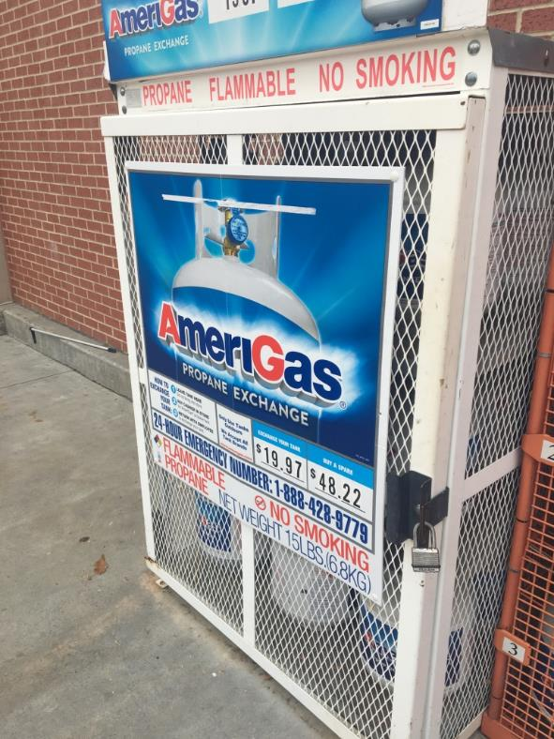
…a kde nefungují - ve venkovních prostorech
SAMPLE
Add customer walk-through image of mechanical locks that can be replaced with Padlock
SAMPLE
Add customer walk-through image of mechanical locks that can be replaced with Padlock

Slide 5
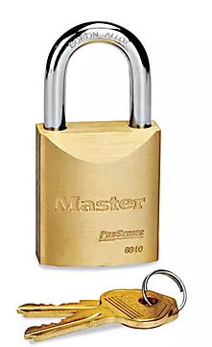
Limity mechanických visacích zámků..
Limitující:
Časově náročná správa klíčů Riziko ztráty klíče
Náklady na překlíčování a změnu jádra
Zapomenutí správného klíče způsobuje nepříjemnosti pro obchodního partnera a zákazníka
Klíče lze snadno zkopírovat
Snadné zcizení a překonání zámku
Žádná auditní stopa nebo řízený přístup prostřednictvím softwaru

Slide 6
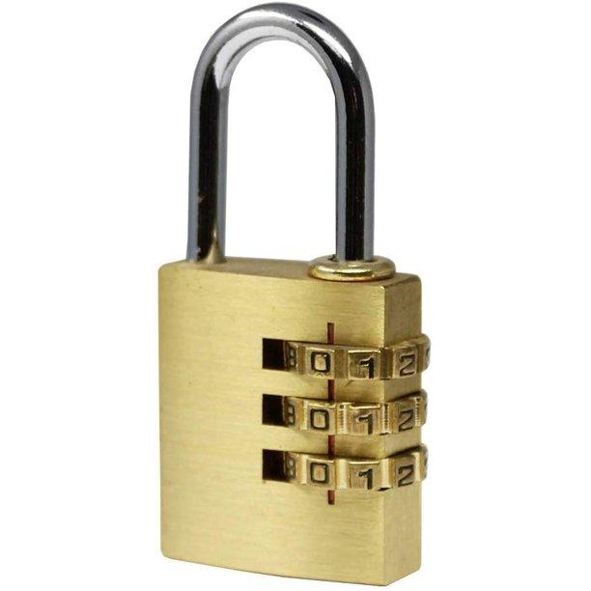
Omezení s mechanickými kombinovanými visacími zámky
Omezující:
Nejsou tak bezpečné jako jejich protějšky s klíčem
Riziko odkoukání kombinace
Pouze 999 potenciálních kombinací kódů (3 kolečka)
Snadná detekce správné polohy číselníku dotykem a hmatem
Pokud je kód prolomený, někdo může potenciálně nakonfigurovat jiný kód, který zabrání majiteli následně otevřít visací zámek
Snadné překonání zámku
Žádná auditní stopa nebo řízený přístup prostřednictvím softwaru

Slide 7
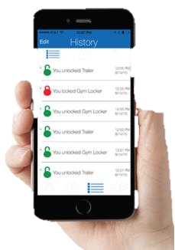
Omezení s elektronickými visacími zámky
Omezení
Vyšší pořizovací cena než mechanických visacích zámků
Včetně baterií – Typická životnost 2 až 3 roky před výměnou
Omezený venkovní výkon baterie - kvůli horku nebo chladu
Vyšší celkové náklady na vlastnictví až po výměnu stovek (nebo dokonce tisíců) baterií se rozprostírají na obrovském počtu míst
Celkové náklady na výměnu baterie zahrnují baterie, cestu servisního technika a potenciální náklady na přeprogramování
Pokud je baterie vybitá, hrozí vysoké riziko výpadku kvůli zamezení přístupu ke kritické infrastruktuře

Slide 8
Solution (B)

Slide 9
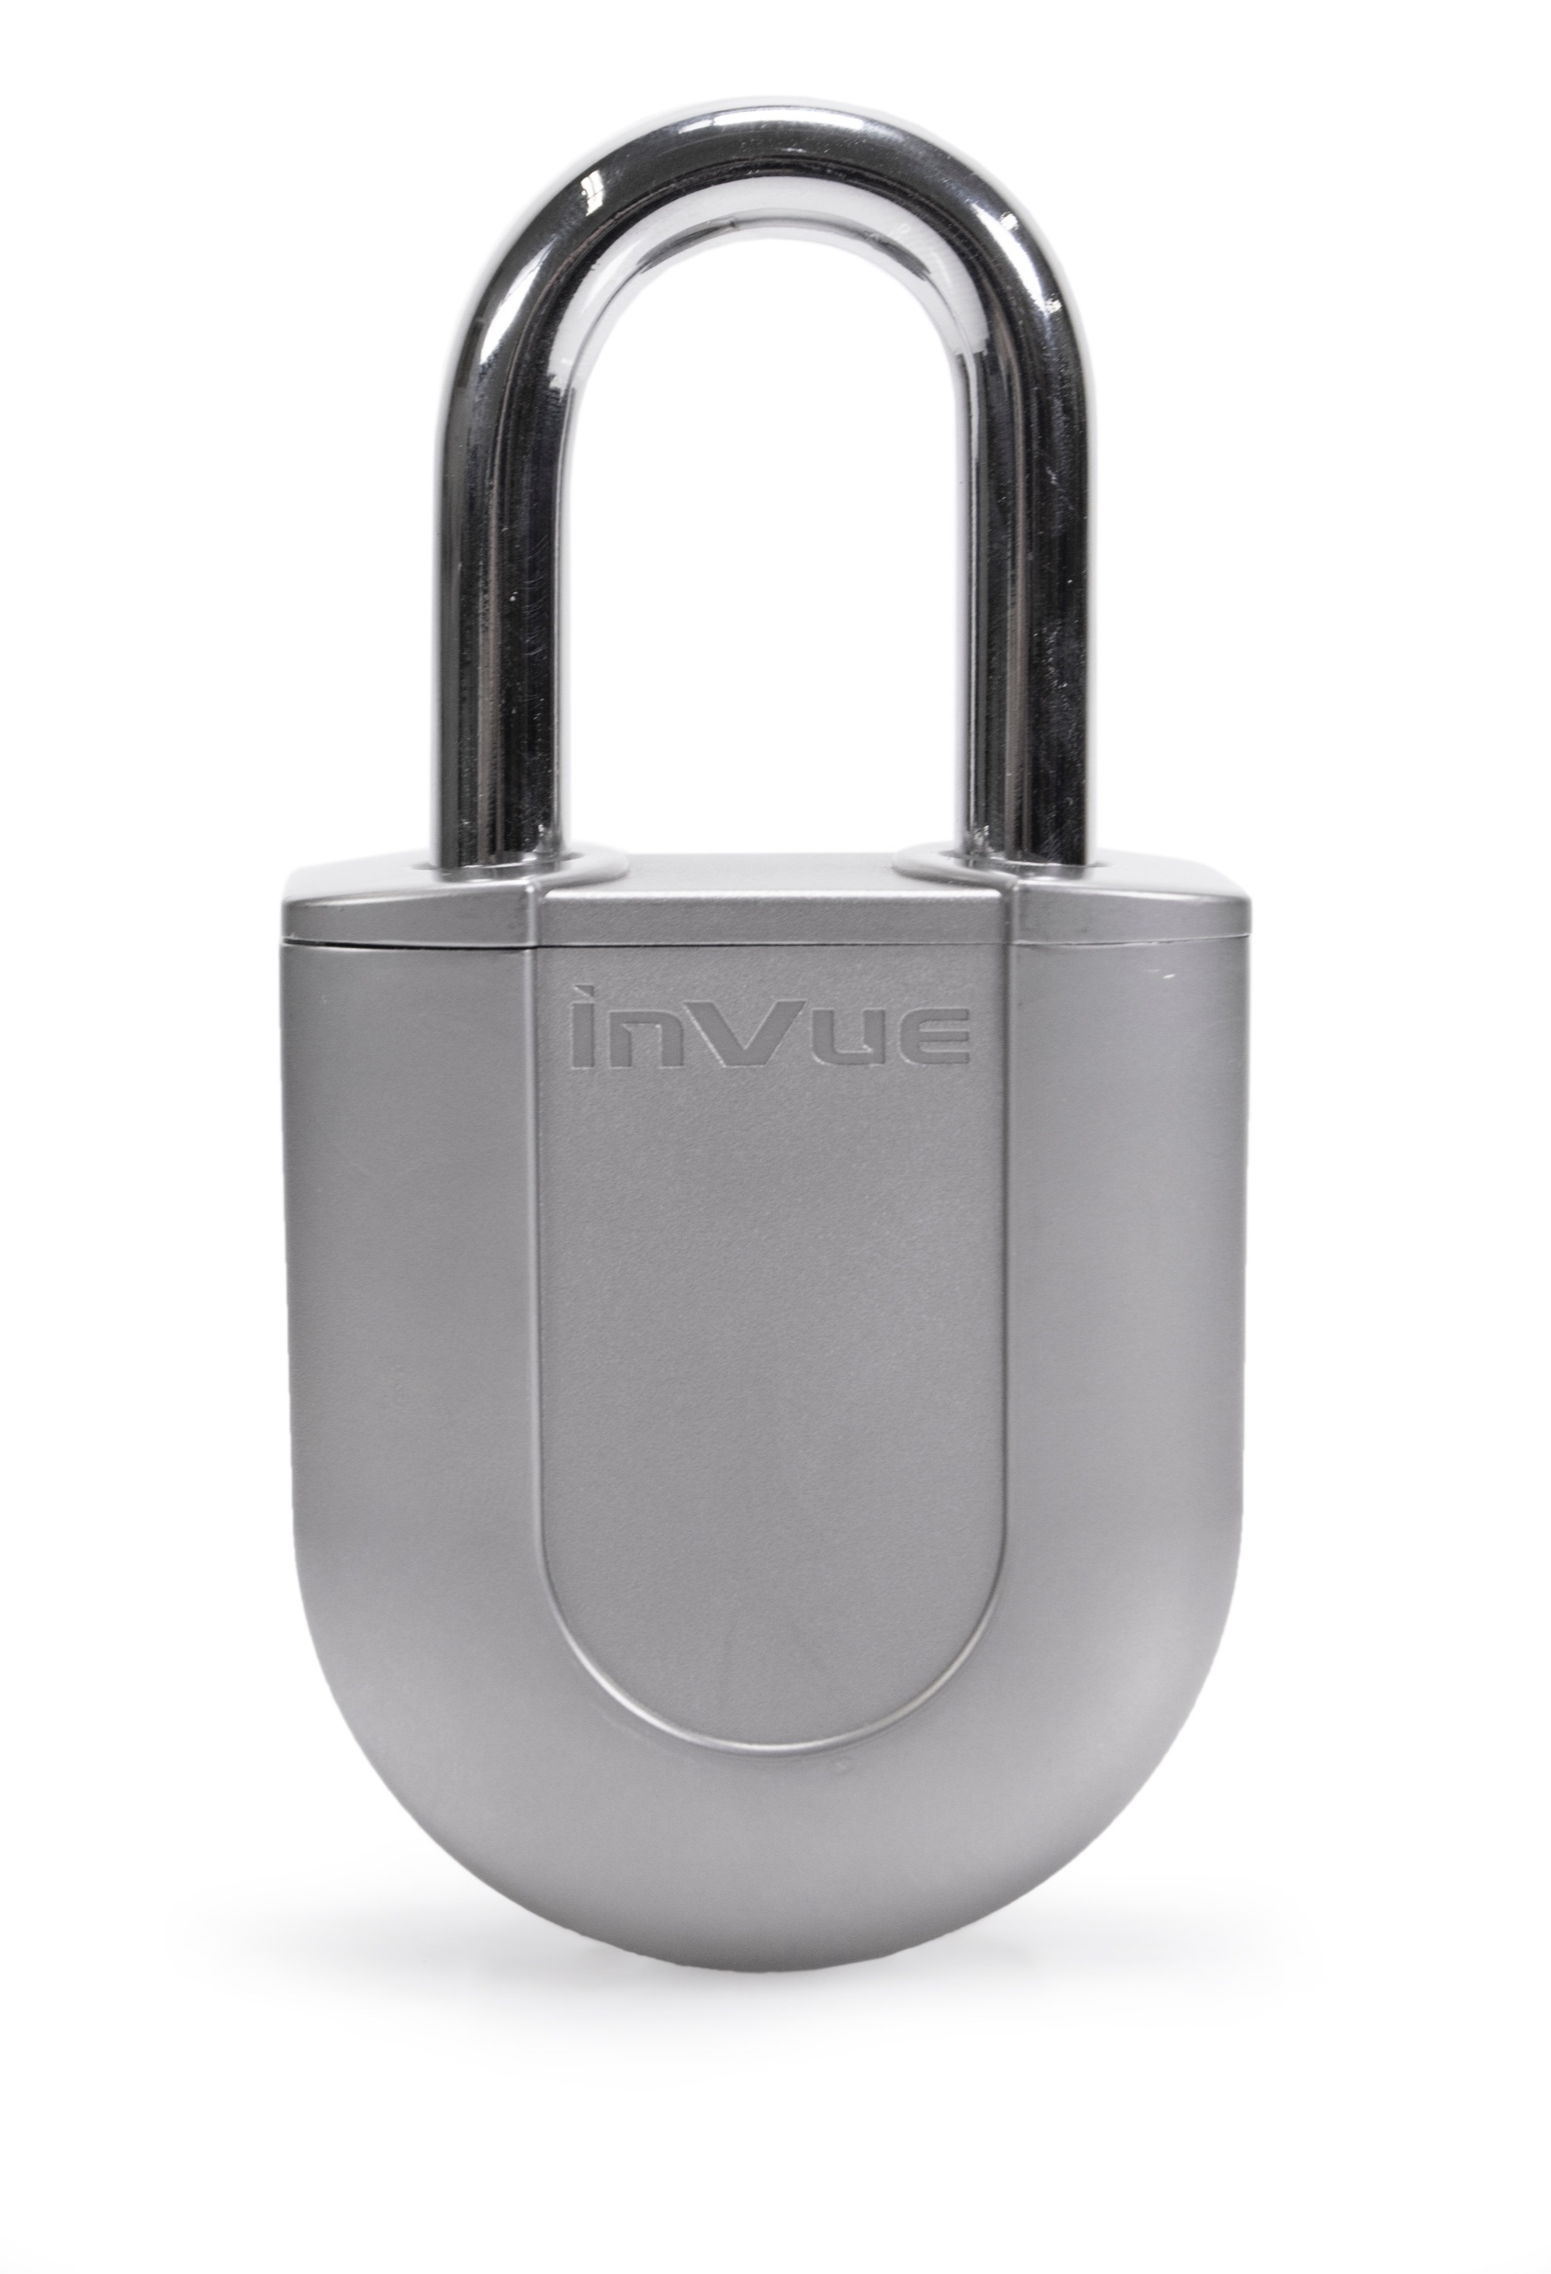
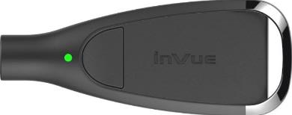
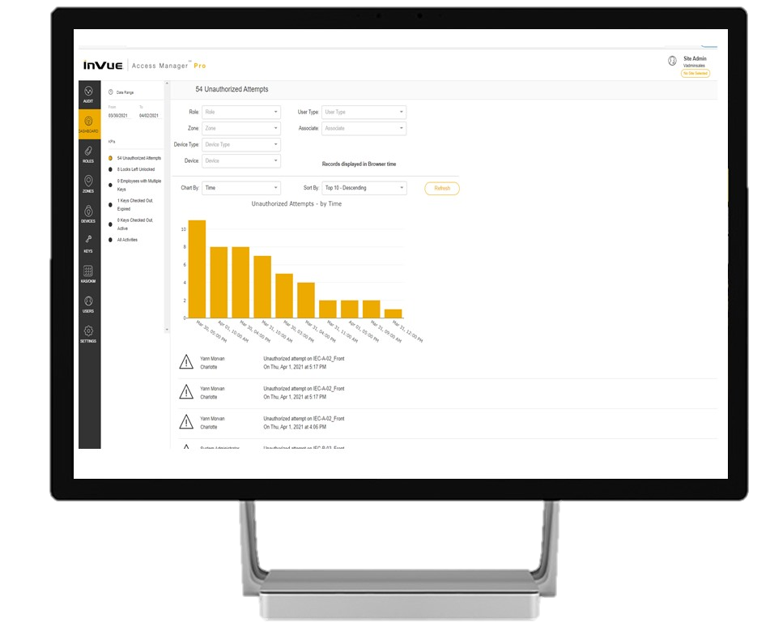
Spravovaný přístup & Auditní stopa s OneKEY and LIVE přístupem
Jediný klíč pro správu, zabezpečení a sledování přístupu k vašim nejdůležitějším aktivům – uvnitř i vně.
Padlock
OneKEY
LIVE Access Software
Kompletní řešení řízení přístupu

Slide 10
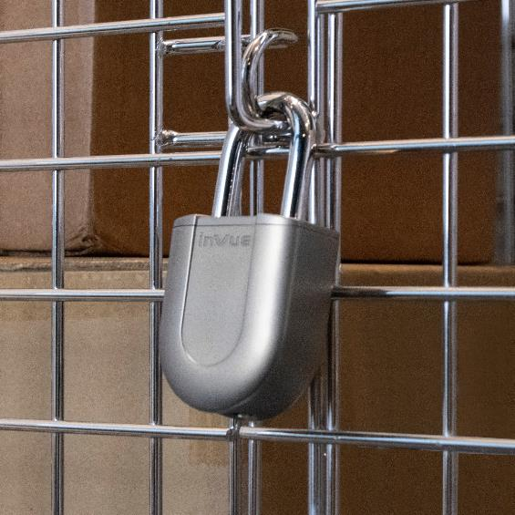
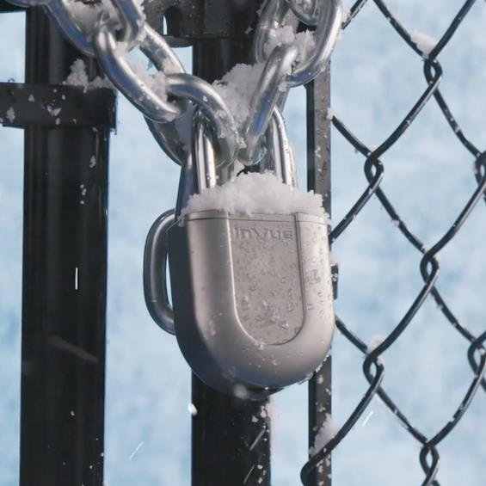
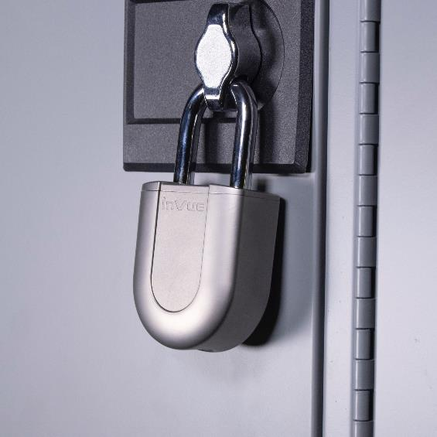
Nový
Visací zámek
Řízený přístup. Jakékoli prostředí. Žádné baterie.

Slide 11
Padlock
Kontrolovaný přístup
Zónová oprávnění a 100% auditní záznam uživatelských interakcí.
Jakékoliv prostředí
Odolné proti vypáčení a přerušení, nejvyšší odolnost proti proříznutí a outdoorové hodnocení pro ochranu čehokoli a kdekoli za každého počasí.
Žádné baterie
Provoz s přenosem energie pomocí OneKEY eliminuje potřebu baterií, aby byly zajištěny nejnižší celkové náklady na vlastnictví.

Slide 12
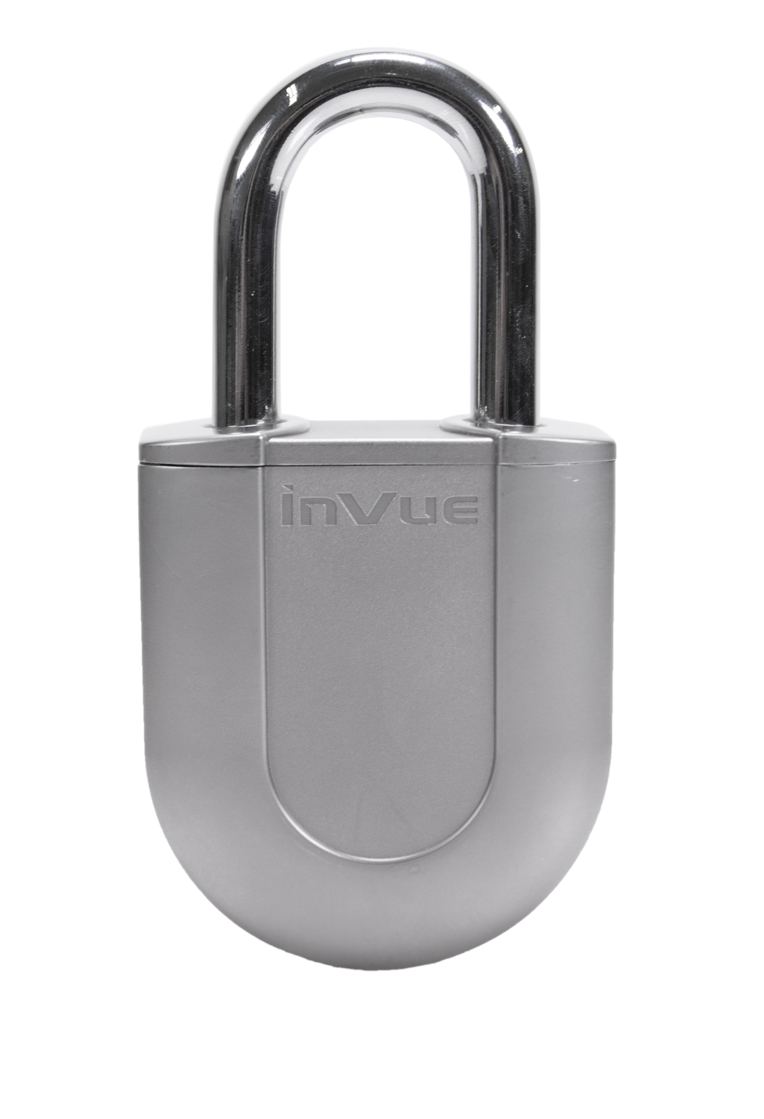
Navrženo tak, aby poskytovalo maximální kontrolu a bezpečnost v těch nejextrémnějších podmínkách.
Žádná baterie
bez údržby
Tloušťka třmenu
6.5mm nebo 9 mm
Přísně testováno
ASTM F883 & EN16864
Padlock
Tělo zámku
Kalená ocel
Délka třmenu
25mm, 50mm nebo 100 mm
Materiál třmenu
Ocel kalená bórem
Odolnost proti vodě
IP67 – Při západce
IP42 – při odjištění
Váha
od 680g
Provozní teplota
-30C to 60C
Možnost krytu proti proříznutí
Zakrytá verze pro maximální bezpečnost
Certifikace
CE , UKCA, NOM, RCM, WPC, KC, ICASA
Ochranný návlek
Volitelný kryt pro ochranu před sněhem, pískem, sluncem a opakovaným nárazům

Slide 13
Přísně testováno proti ASTM F883 and EN16864
Životní cyklus
Koroze
Odolnost proti vrtání
Okov zkroucení
Řezání okovem
Tah okovu
Nízkoteplotní dopad
Manuální útok
ESD útok
Magnetický útok
Pád
Ponoření do vody
Prachotěsný
atp..

Slide 14
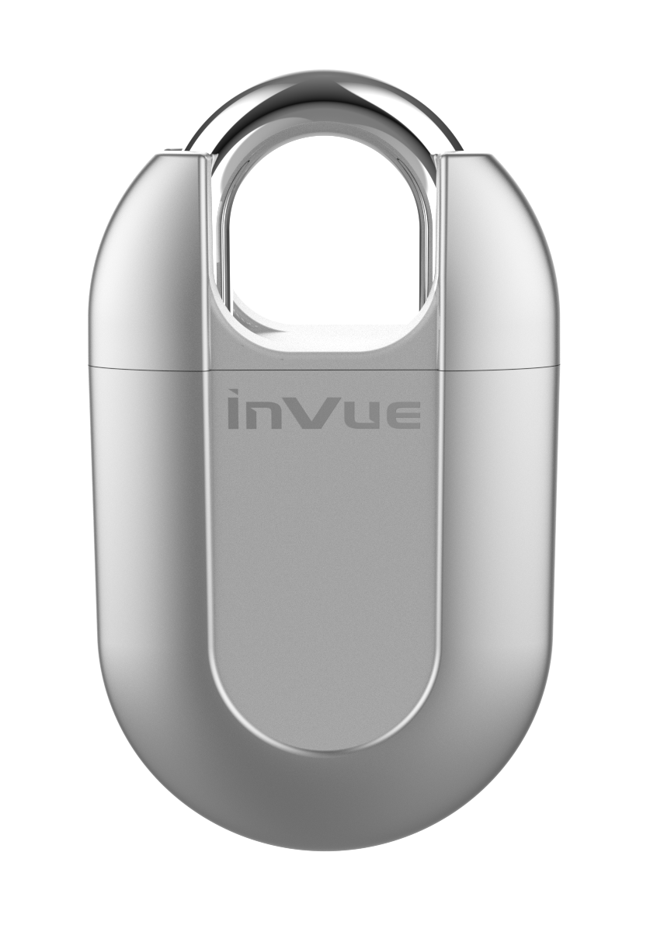
Hodnocení proti přeříznutí (ASTM F883 a EN16864)
6.5 mm
9.0 mm
Anti-Cut
PL60206-XXX
PL60209-XXX
PL60209-025-ACC
Grade 6
Grade 6
N/A
F883
Grade 3
Grade 4
Grade 6
EN16864

Slide 15
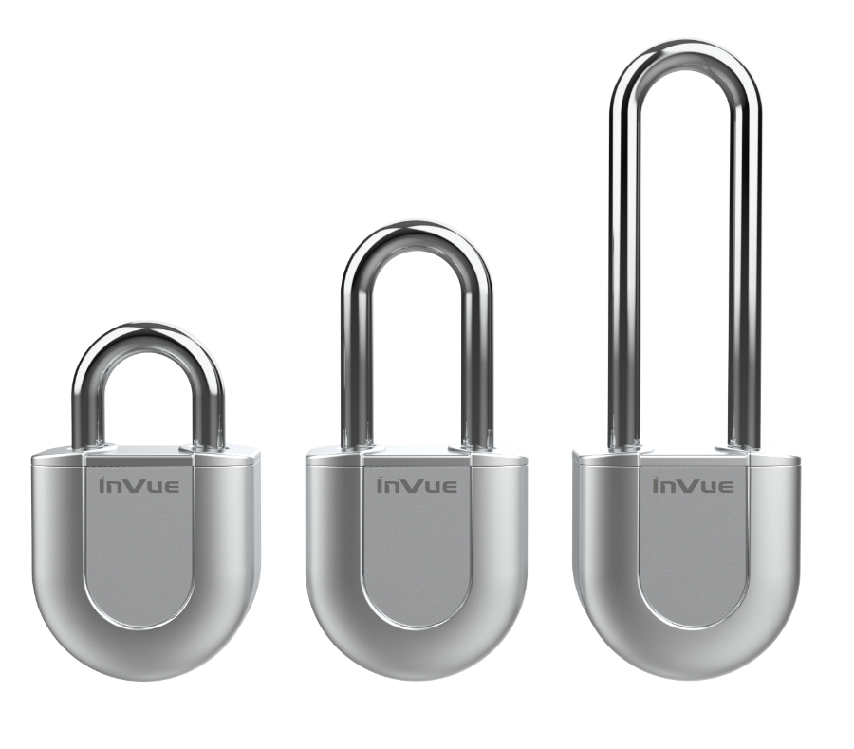
Available in a variety of shackle options
Průměr třmenu
Výška třmenu
Anti-Cut verze
6.5mm
9mm
25mm
50mm
100mm
Anti-Cut verze
(Zahalená varianta)
Dostupný pouze v 9mm/25mm

Slide 16
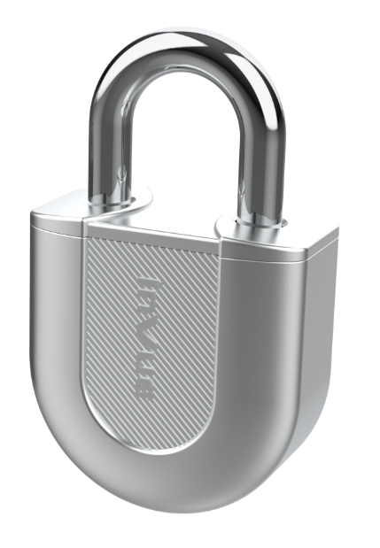
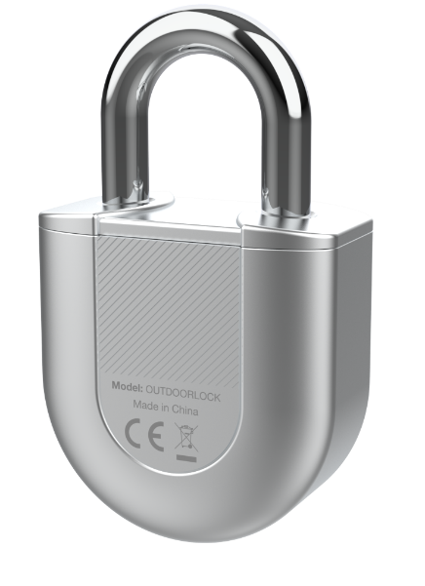
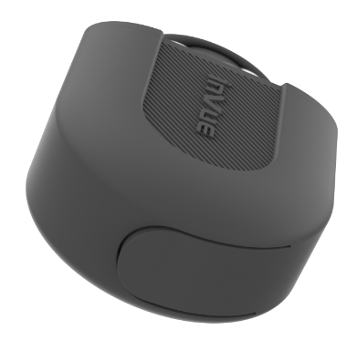
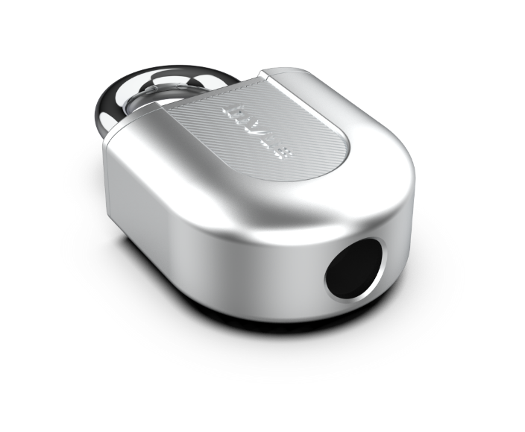
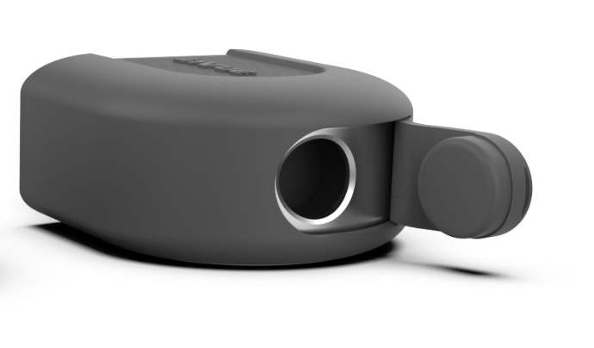
Designed to provide the best application experience
Třmen
Bórem kalená ocel
Volitelný ochranný kryt Dodatečná ochrana proti sněhu, písku, slunci a nárazu
Značky shody Sériové číslo - Laserem leptané
Tělo zámku
kalená ocel
IR vstup

Slide 17
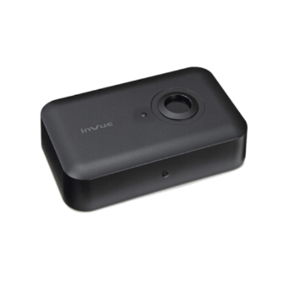
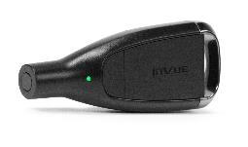
Možnost nasazení visacího zámku – s cestou upgradu na LIVE Přístup
Nepřipojené prostředí – Bez LIVE Přístupu Software
+
+
OneKEY
Programming Station
Padlock
OneKEY
Přístup jedním klíčem zabezpečený kódem definovaným na webu (SDC)
12hodinový časový limit klíče

Slide 18
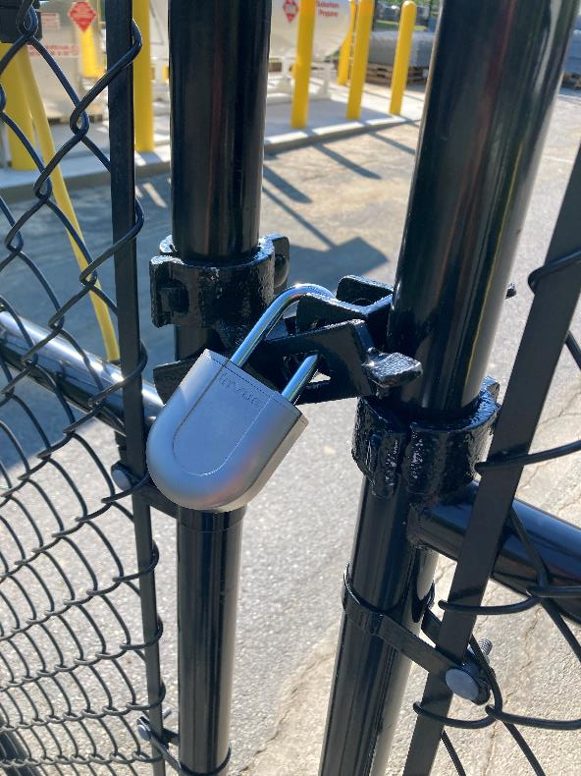
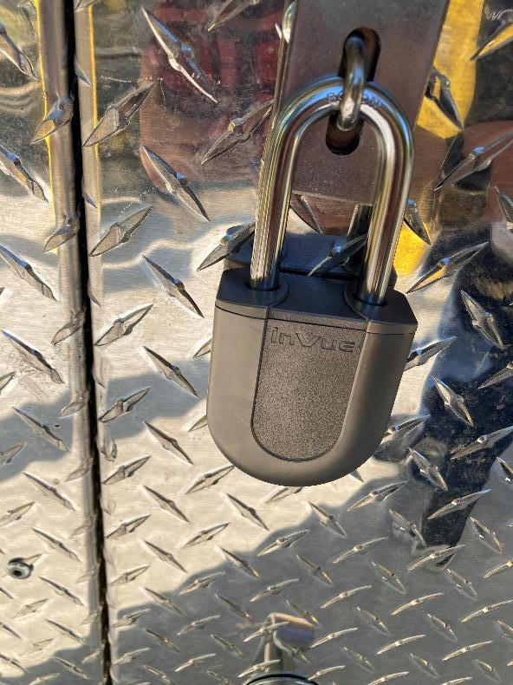
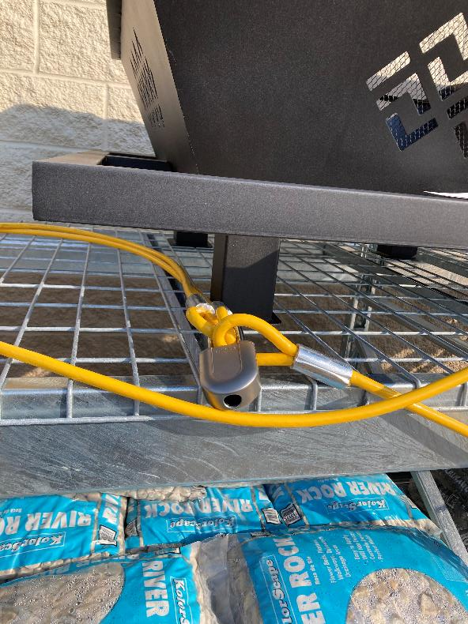
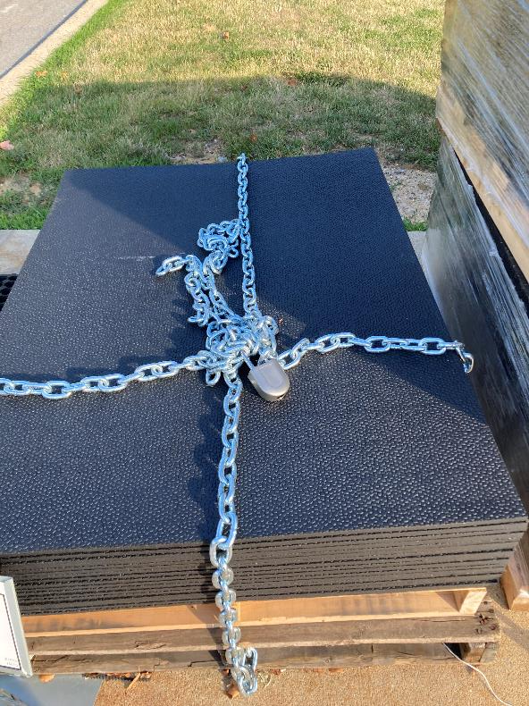
Příklad nasazení visacího zámku ve velké prodejně pro kutily v USA

Slide 19
Thank You!

